Slide 1
Testování citlivosti/rezistence k antimikrobikům in vitro
Rozvahy a vysvětlení k hraničním hodnotám
epidemiologickým (ECOFF)
klinickým (CBP)
Lucie Pokludová, III/2023,
pro účely přednášky MU čerpáno z citovaných zdrojů:
EUCAST, CLSI, SZÚ a publikací viz citace

Slide 2
Záleží i na účelu testování
Rutinní testování v klinické laboratoři (hum/vet)
(S / I / R)
Surveillance
AMR
Monitoring
AMR
Rutinní testy:
primární požadavek získat, co nejrychleji výsledky podporující správné podání ATM, nebo poskytující informaci, která další ATM lze použít při selhání léčby, využívají CBP
Surveillance:
Testování, zaznamenávání a analýza dat získaných z in vitro testů citlivosti/rezistence. Analýzy a komentáře výsledků, na jejichž základě lze vydat doporučení/nařízení pro opatření. Mohou využívat ECOFF i CBP (záleží na přesném účelu a interpretaci)
Monitoring:
Testování, zaznamenávání, shromažďování dat, reportování dat. Z vytvořených přehledů je patrná situace v daném čase a regionu. Mohou sloužit jako informace pro empirickou terapii (v případě, že obsahují adekvátně popsaná data relevantní pro daný účel a jsou geograficky (lokalita) a časově (aktuálnost) odpovídající. Často využívají CBP.

Slide 3
S jakými daty/kategoriemi pracujeme:
Rutinní testování:
Naprostá většina výsledků in vitro v současnosti je reportována jako C/I/R,
výsledky většinou pocházejí z testování
diskovou difúzní metodou (DDM), kde je měřen
průměr zóny inhibice
Výsledek C/I/R je kvalitativní
Život ohrožující infekce: požadavek na MIC !

Slide 4
S jakými daty/kategoriemi pracujeme:
Surveillance/monitoring:
V současnosti nejčastěji využívání stanovení
MIC (Minimální Inhibiční Koncentrace)
Výsledky nejčastěji pocházejí ze stanovení diluční mikrometodou (mikrodestičky 8 x 12 jamek)
Výsledek C/I/R je odvozen od odečtu poslední čiré jamky (=inhibice růstu mikrorganizmu) v rámci po sobě jdoucích dvojnásobných ředění a znamená tedy konkrétní koncentraci = číslo (MIC)
Výsledek této metody je kvantitativní a měl by takto být i zaznamenán, spolu s interpretací (C/I/R)

Slide 5
Nové kategorie C/I/R (EUCAST 2019)
C – Citlivý, standardní dávkovací režim: Mikroorganizmus je definován jako citlivý při standardním dávkovacím režimu, je-li úroveň aktivity antimikrobního přípravku podávaného ve standardním dávkování spojená s vysokou pravděpodobností léčebného úspěchu.
I – Citlivý, zvýšená* expozice**: Mikroorganizmus je definován jako citlivý při zvýšené expozici**, je-li úroveň aktivity antimikrobního přípravku spojená s vysokou pravděpodobností léčebného úspěchu pouze při zvýšené expozici přípravku úpravou dávkovacího režimu nebo při koncentrování tohoto přípravku v místě infekce.
R – Rezistentní: Mikroorganizmus je definován jako rezistentní, je-li úroveň aktivity antimikrobního přípravku spojená s vysokou pravděpodobností selhání léčby i při zvýšené expozici**.
* v originále „Susceptible, Increased exposure“ zachovává zkratku „I“ pro tuto kategorii;
** expozice mikrooganizmu v místě infekce závisí na způsobu podávání, dávce, dávkovacím intervalu a době infúze antimikrobního přípravku, a rovněž na farmakokinetických parametrech antimikrobika jako distribuce – metabolizmus – exkrece (vyloučení).
Video, které vysvětluje ATU (Area of Technical Uncertainty) a související otázky ad „I“ kategorie:
https://www.youtube.com/watch?v=GXlpwj5f11k&t=1s

Slide 6
Area of Technical Uncertainty

Slide 7
Grafické srovnání staré a nové definice C/I/R
Podrobné vysvětlení zde:
http://www.szu.cz/uploads/documents/CeM/NRLs/atb/EUCAST/Nove_C_I_R/Redefinice_CIR.pdf
Originál plné EN znění prezentace na webu EUCAST

Slide 8
…

Slide 9
MIC není jen „číslo“
Mikrobiologická data (PD) data založená na hodnotách MIC
PK/PD analýzy využívají přímo hodnoty MIC
(tyto analýzy lze využít např. k simulaci účinnosti antibiotika:
PK = farmakokinetická data, např. výše hladiny (koncentrace C) dosažené ve tkáni, kde je infekce za určitý čas (C _{max} plasma, C _{max} plicní alveoly … dosažené za T _{max} )
Korelace klinické odezvy s hodnotami MIC

Slide 10
Jak tedy vypadají klíče a příručky pro interpretaci dat :
EUCAST
(prozatím pouze humánní;
viz podrobně další snímek č. 7)
CLSI
(veterinární/humánní ;
viz další snímek č. 8 a 9 - vet)

Slide 12
CLSI – vet ukázka: Tab 1 vet specifická kritéria pro příslušné druhy ATM a cílové druhy zvířat

Slide 13
CLSI: příklad tabulky s CBP- vet

Slide 14
Co znamená ECOFF
ECOFF: nejvyšší MIC mikroorganizmu postrádající fenotypově detekovatelné mechanizmy získané rezistence
Definuje horní hranici (koncentraci, která ji vymezuje) tzv. „wild type“ distribuce MIC pro konkrétní species bakterií a konkrétní antimikrobikum
Umožňuje srovnat míru získané rezistence a to zejména:
pokud se nastavené klinické hraniční koncentrace (= CBP)
liší … např. tedy izoláty hum a vet
mění v čase
nebyly doposud nastaveny
Viz příklad rozložení MIC pro ciprofloxacin a E.coli a definování ECOFF a CBP
A co znamená TECOFF ? => Tentative ECOFF (prozatímní, pro nové látky)

Slide 15
„wild type populace“
Hranice rezistence pro klinickou interpretaci
Hranice citlivosti pro klinickou interpretaci

Slide 16
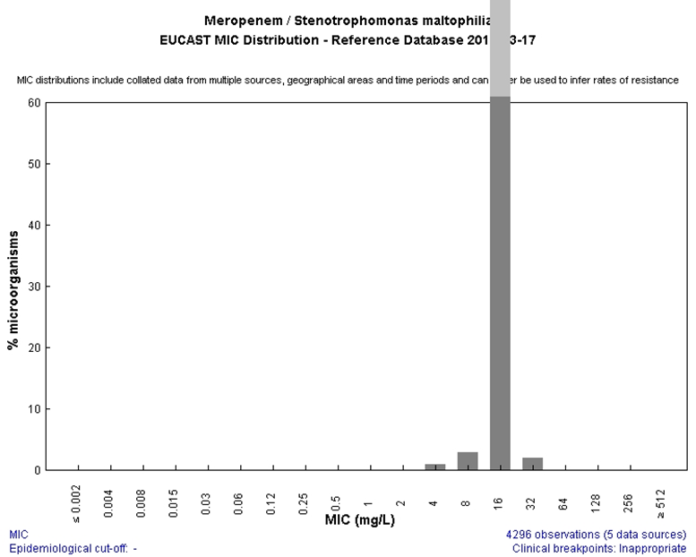
EUCAST – získaná (= acquired) vs přirozená (= intrinsic) rezistence
Čím více bude kmenů, které např získaly rezistenci prostřednictvím mobilního genetického elementu (např. plasmidu), tím větší budou peaky v této oblasti
Stenotrophomonas maltophilia je přirozeně rezistentní k meropenemu
Mikroorganismy jsou uváděny jako „intrinsically resistant” k dané léčivé látce (nebo skupině LP – zde karabapenemy) pokud naprostá většina „ wild type „ izolátů vykazuje MIC hodnoty, které jsou tak vysoké, že daná látka (zde meropenem) nemůže být považována za použitelnou pro účely léčby a tudíž nelze hovořit o klinické citlivosti (EUCAST, 2020)

Slide 17
Příklady viz následující snímky
Změny v ECOFF ( v rámci detekce MIC nebo průměrů zón)

Slide 18
Veterinární příklad: tilmikosin
Data byla dostupná jen
pro dvě species bakterií vyskytující se nejčastěji v indikaci respiračních infekcí; rozkliknutím na webu EUCAST lze získat histogram – př. zde vpravo
2023 - srovnej s dalším snímkem !

Slide 19
Data 2023 dostupná již pro 5 veterinárně významných patogenů
Pro S. pseudintermedius už máme jak ECOFF, tak CBP

Slide 20
Humánní příklad: retapamulin (nové anti MRSA pleuromutilinové antibiotikum)
Výsledky v histogramu vpravo pro S. aureus
Výsledky v tabulce pro mikroorganismy s relevancí případného použití retapamulinu

Slide 21
Potřebujeme MIC hodnoty např. pro programy surveillance z pohledu zdraví lidí ?
Více informací získáme právě z MIC distribuce, než kdybychom použili pouze C/I/R a klinické CBP
MIC distribuce nám historicky „zůstanou“ – tj. můžeme vidět trendy v posunu distribucí a soudobou optikou definovat např. posun v rezistenci, a nevadí, pokud se v čase změní interpretační kritéria (pokud bychom měli pouze C/I/R vadilo by) … nebo pokud C/I/R definují jinak různé komise (CLSI vs EUCAST)
MIC hodnoty vysvětlí rozdíly i mezi jednotlivými breakpointy
CBP (tedy klinické hraniční hodnoty mohou být neefektivní při detekci mechanismů rezistence … ale MIC hodnoty jsou pro tento účel detekce „nových“ mechanismů rezistence užitečné
MIC hodnoty přinášejí určitou míru „zjednodušení“ … vidíme několik koncentrací „vyšších“ MIC => získané rezistence, ale nevíme (dokud neuděláme genetickou analýzu) jak přesně jsou dané rezistence determinovány (kde jsou umístěny geny R apod.)
MIC hodnoty nás tedy nutí se podívat blíže i na mechanismy rezistence a jejich molekulárně biologickou podstatu

Slide 22
Ad 1: více info z MIC distribuce:
https://mic.eucast.org/Eucast2

Slide 23
Ad 2: příklad definování různých breakpointů (zde CBP) různými komisemi
US (CLSI) vs EU (EUCAST)
Záleželo na MIC a i na výskytu příslušných typů ESBL v daných regionech

Slide 24
Ad 4: CBP hodnoty a detekce rezistence
Většina Enterobacteriaceae je rezistentní, ale mohou být i citlivé či intermediální kmeny, pokud bychom brali jen dle S/I/R tak nezjistíme, pokud vezmeme i MIC a znalost produkce kabapenemázy pak …
Klinická odezva na karbapenem
Důležité !!!

Slide 25
A co tolik diskutovaná AMR ke kolistinu
Dlouho se nevědělo (do 2015), že existuje plasmidově přenosná AMR … Ale byly objeveny kmeny nesoucí geny mcr (2020 již známy mcr-1 až mcr-10)
CBP … tedy klinické hraniční hodnoty
C < 2 a R > 2
mcr-1 pozitivní izoláty

Slide 26
Jako vždy existují výjimky potvrzující pravidlo

Slide 27
Není enterobakterie jako enterobakterie
Plasmidově přenosné R: mcr geny
Chromozomálně nesená R

Slide 28
Ad 5 : MIC mohou „zjednodušit“ komplexitu rezistence
* NWT: 2 mg/L
Kirkcaldy el al. Antimicrob Agents Chemother 2015; 59: 998-1003 CLSI M100-S27
www.eucast.org

Slide 29
Ad 5: předchozí snímek: Neisseria gonorrhoeae a azithromycin
Od určité hladiny MIC víme, že je mikroorganismus rezistentní
Různé hladiny MIC odpovídají různým mechanizmům rezistence
VYSOKÁ REZISTENCE (MIC hladiny > 256mg/L)
23S rRNA genová mutace (A2059G) u 3-4 z celkem 4 alel
NÍZKÁ až STŘEDNÍ REZISTENCE (MIC hladiny 2 – 32 mg/L)
23S rRNA genová mutace (C2611T) u 3-4 z celkem 4 alel
23S rRNA metylázy (ermA, ermB, ermC, erm F)
Efluxní pumpy:
- MtrR A39T a G45D mutace
MtrCDE overexprese (35A delece v promoteru mtrR represoru)
MacAB
Mef
Mutace ribozomálních genů rpID,rpIV
Určitý rozsah MIC: několik mechanizmů a typů AMR
Chisholm et al. AAC. 2010; 54: 3812–6
Demczuk et al. JCM. 2016; 54: 1304-13
Kirkcaldy el al. AAC 2015; 59: 998-1003

Slide 30
Ad 6: MIC jsou relevantní a nutí nás se podívat genetickými metodami na mechanizmy rezistence

Slide 31
ECOFF WILD TYPE AMR
MIC MIKRODESTIČKA HISTOGRAM
CBP INTERMEDIÁRNÍ PK/PD
CLSI EUCAST ATU DDM
mcr erm gyr par qnr
Tyhle pojmy již nyní znáte ☺
Děkuji za pozornost
pokludova@uskvbl.cz

